Slide 1

Como um programa é executado internamente no computador?

Slide 2


O processo de execução de um programa pelo computador
O Ciclo de Vida de um Programa
A Criação do Código
A Compilação e Interpretação
O Carregamento do Programa na Memória
A Execução do Programa pela CPU
A Interação com o Sistema Operacional e Recursos
O Encerramento e Liberação de Recursos

Slide 3

O CICLO DE VIDA DE UM PROGRAMA
Um programa é um conjunto de instruções
escritas em uma linguagem de programação, que precisam ser executadas em uma máquina.
O seu ciclo de execução é desenvolvimento, tradução (compilação/interpretação),
execução e encerramento.

Slide 4

CRIAÇÃO DO CÓDIGO
Linguagens de alto nível como C, Java, e Python são usadas para facilitar o desenvolvimento humano.
A conversão do código-fonte para linguagem de máquina é necessária, pois a CPU só entende instruções em código binário.

Slide 5
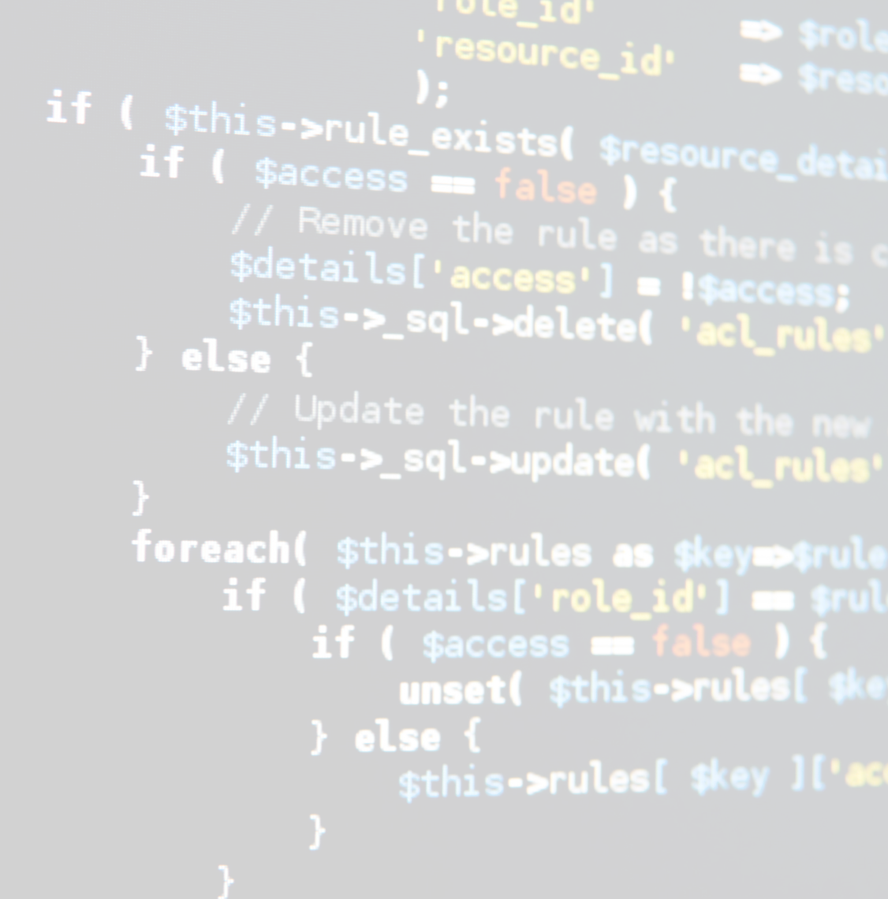


COMPILAÇÃO E INTERPRETAÇÃO
Compilação: Linguagens como C e C++ passam por um compilador que
transforma o código-fonte em código executável.
Interpretação: Linguagens como Python são interpretadas linha a linha, tornando o processo mais
flexível, mas geralmente mais lento. Existem também linguagens híbridas, como Java e C# que são compiladas em uma primeira etapa para um
bytecode, que é então interpretado por uma máquina virtual.

Slide 6


CARREGAMENTO DO PROGRAMA NA MEMÓRIA
O sistema operacional carrega o programa na memória RAM para que a CPU possa acessá-lo.
Um programa é geralmente dividido em segmentos, que facilitam a organização e a segurança dos dados e instruções, são eles:
Segmento de Código : Contém as instruções de máquina que a CPU executará.
Segmento de Dados: Armazena variáveis globais e
estáticas. Essas variáveis são alocadas quando o programa inicia e permanecem na memória até que ele termine.
Segmento de Heap: Uma área dinâmica de
memória onde variáveis que requerem alocação durante o tempo de execução são armazenadas Segmento de Stack (Pilha): Usado para armazenar variáveis locais e manter o controle de chamadas de função.

Slide 7

EXECUÇÃO DO PROGRAMA PELA CPU
É realizado um ciclo de busca- decodificação-execução. Nele, a CPU busca uma instrução, decodifica seu significado e executa.
A Unidade Lógica e Aritmética (ALU) realiza operações matemáticas ou lógicas, enquanto a Unidade de Controle coordena todas as operações para garantir que cada etapa do processamento aconteça na ordem correta.

Slide 8

ENCERRAMENTO E LIBERAÇÃO DE RECURSOS
Após o término, o sistema operacional libera memória, fecha arquivos e remove o programa da lista de processos. A CPU recebe uma instrução de término que indica ao sistema operacional que o processo chegou ao fim, desencadeando o processo de liberação dos recursos alocados.
Toda a memória alocada ao programa, tanto na RAM quanto na memória cache, é liberada para uso por outros programas e processos, assim como arquivos e conexões são fechados e os outros recursos do sistema são liberados para outros processos.

Slide 9
CONCLUSÃO
A execução de um programa envolve várias etapas, desde a compilação ou interpretação até a execução e liberação de recursos, contando com a coordenação da CPU, memória e sistema operacional para transformar código em ações.
CPU, memória e sistema operacional trabalham juntos para garantir a eficiência, segurança e multitarefa, permitindo que vários programas operem simultaneamente sem interferências e compreender esse processo ajuda a otimizar o desenvolvimento de software e identificar problemas de desempenho.

Slide 10
REFERÊNCIAS BIBLIOGRÁFICAS
https://www.geeksforgeeks.org https://www.khanacademy.org/computing/computer-programming
https://developer.mozilla.org/en-US/docs/Learn/JavaScript/First_steps/What_is_JavaScript https://csfieldguide.org.nz
https://computer.howstuffworks.com/ram.htm https://www.techopedia.com/definition/14862/fetch-decode-execute-cycle https://developer.ibm.com/articles/l-system-calls-and-library-wrappers/ https://www.redhat.com/sysadmin/memory-management-linux

